Slide 1

Źródła niskiej emisji; programy dot. dofinansowania do wymiany starych kotłów na ekologiczne źródła ogrzewania
UG Rokietnica
2020

Slide 2
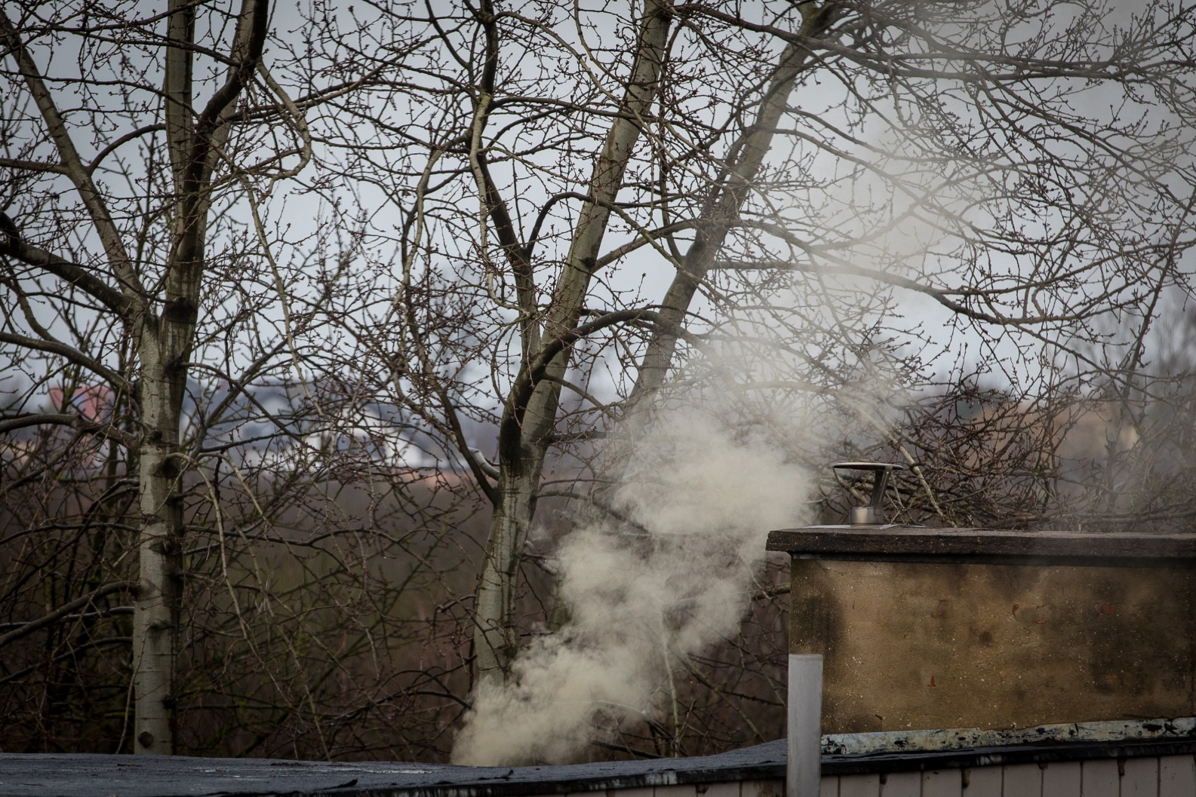

Slide 3
Niska emisja
Emisja zanieczyszczeń wprowadzanych do powietrza z kominów o wysokości poniżej 40 m. Pojęcie niskiej emisji dotyczy głównie indywidualnych urządzeń grzewczych użytkowanych
w sektorze komunalno-bytowym (budynki jednorodzinne i wielorodzinne), lokalnych kotłowni małej mocy cieplnej w budynkach użyteczności publicznej, warsztatach usługowych, obiektach handlowych.

Slide 4
SMOG
Smog – występuje, gdy w powietrzu znajduje się dużo zanieczyszczeń, a warunki atmosferyczne (brak wiatru, mgła) sprzyjają ich koncentracji
Smog londyński – występuje głównie w miesiącach od października do marca i ma związek
z energetycznym spalaniem paliw (paleniem w piecach). Zawiera przede wszystkim pyły, tlenek siarki, tlenek azotu, tlenki węgla, sadzę i węglowodory (benzo(a)piren). Główną przyczyną tego rodzaju smogu jest zwiększone zanieczyszczenie powietrza spowodowane niską emisją
Smog typu Los Angeles (fotochemiczny) – pojawia się głównie latem. Powstaje ze spalin samochodowych zawierających tlenek węgla, tlenki azotu i węglowodory. Pod wpływem promieniowania słonecznego powstają z nich kolejne toksyny, np. ozon

Slide 5
Pyły zawieszone PM10 i PM2,5
Pyły zawieszone:
mieszanina cząstek stałych i kropel cieczy o średnicy nie większej niż 10 µm (PM10) pochodzących z procesów spalania węgla, drewna, liści, śmieci itp. oraz z ruchu drogowego. Pyły te są silnie absorbowane w górnych drogach oddechowych, oskrzelach i płucach. Najbardziej niebezpieczną frakcję stanowią cząstki o średnicy nie większej niż 2,5

Slide 6
Głównymi źródłami emisji pyłów drobnych PM10 w miastach jest spalanie paliw stałych (węgla
i drewna). Bezpośredni wpływ na wysokie stężenia zanieczyszczeń powietrza mają warunki meteorologiczne, m. in. wyżowy układ baryczny, inwersja temperaturowa, niewielki wiatr lub jego brak. Utrzymujące się niekorzystne warunki meteorologiczne sprzyjają kumulowaniu się zanieczyszczeń. Przy takim przekroczeniu norm nawet pojedyncze ich źródło (np. kominek) znacznie pogarsza lokalnie jakość powietrza. Najbardziej narażone na skutki takiej sytuacji są dzieci, osoby starsze oraz przewlekle chore.

Slide 7
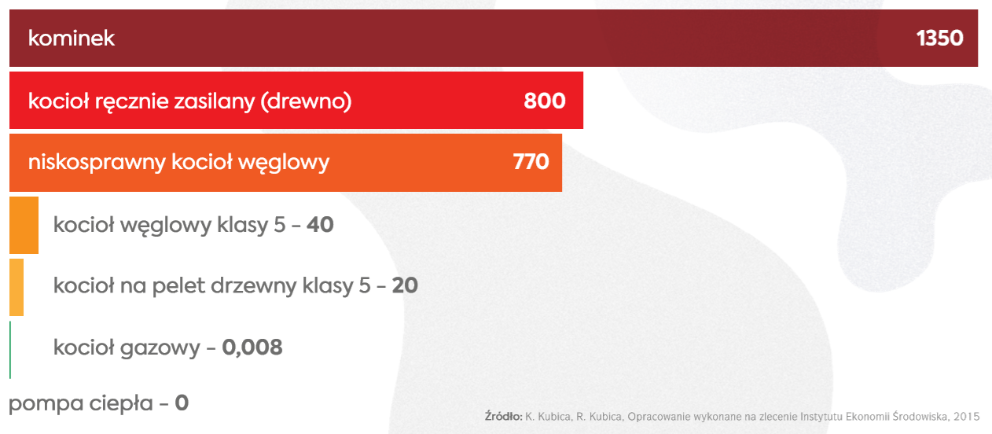
Emisja pyłów z domowych urządzeń grzewczych (w mg/m³):

Slide 8
Skutki zdrowotne i choroby powodowane zanieczyszczonym powietrzem:
problemy z pamięcią i koncentracją, stany depresyjne, przyspieszone starzenie, udar i wylew mózgu
zawał serca, nadciśnienie tętnicze, choroba niedokrwienna, choroba zakrzepowo-zatorowa,
podrażnienie górnych dróg oddechowych, infekcje dróg oddechowych, zaostrzenie astmy
niepłodność, ryzyko poronienia, wady rozwojowe płodu
alergiczne zapalenie skóry i alergie pokarmowe
zaburzenia hormonalne i mutacje genetyczne

Slide 9
Obniżone poziomy alarmowe i informowania dla niektórych substancji w powietrzu
Rozporządzenie Ministra Środowiska z dnia 8 października 2019 r. zmieniające rozporządzenie w sprawie poziomów niektórych substancji w powietrzu
poziom alarmowy dla pyłu zawieszonego PM10 po przekroczeniu średniodobowej wartości: 150 µm/m³ (poprzednia wartość: 300 µm/m³)
poziom informowania dla pyłu zawieszonego PM10 po przekroczeniu średniodobowej wartości: 100 µm/m³ (poprzednia wartość: 200 µm/m³)

Slide 10
Pył zawieszony PM2,5
Pył zawieszony PM2,5
Poziom dopuszczalny: 20 µm/m³ (od dnia 1 stycznia 2020 roku).

Slide 11
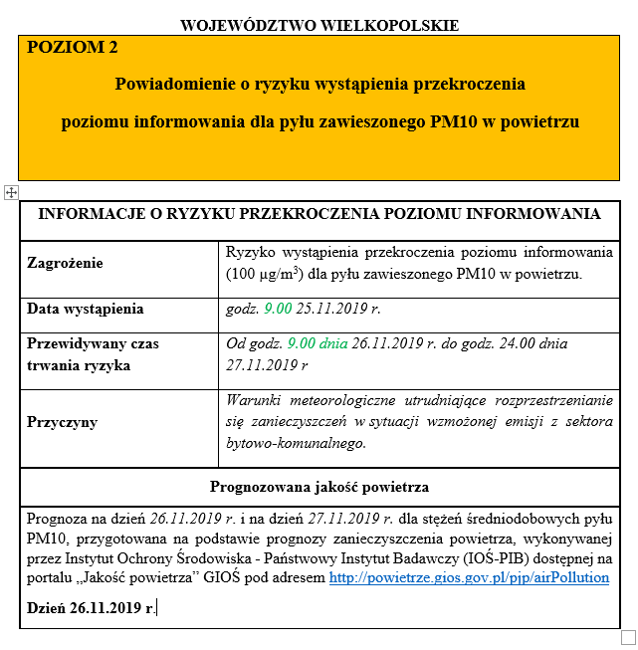
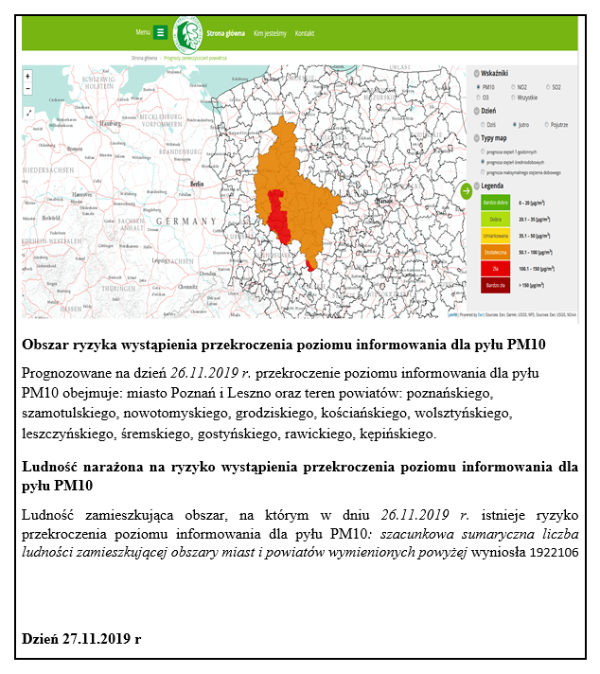
Komunikat GIOŚ

Slide 12
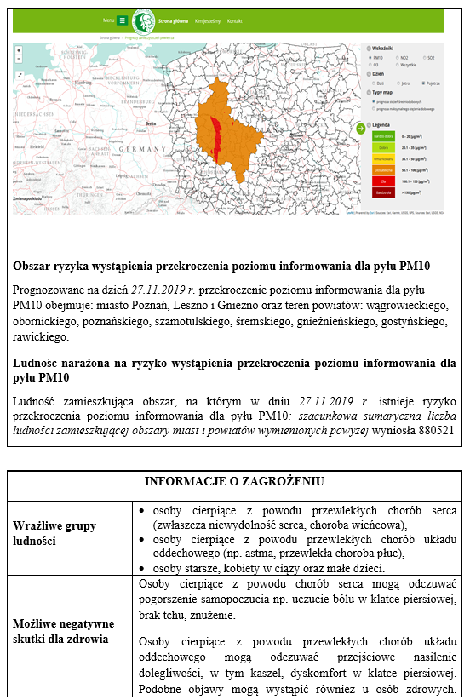
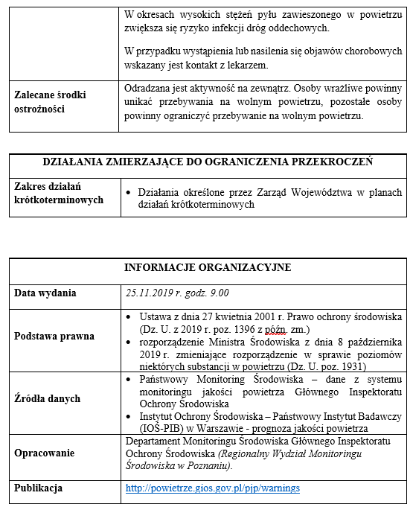
Komunikat GIOŚ

Slide 13
Czujniki jakości powietrza Syngeos
Rokietnica – ul. Trakt Napoleoński 16
Rokietnica – ul. Noblistów 1
Napachanie – ul. Poznańska 26
Mrowino – ul. Szkolna 2

Slide 14
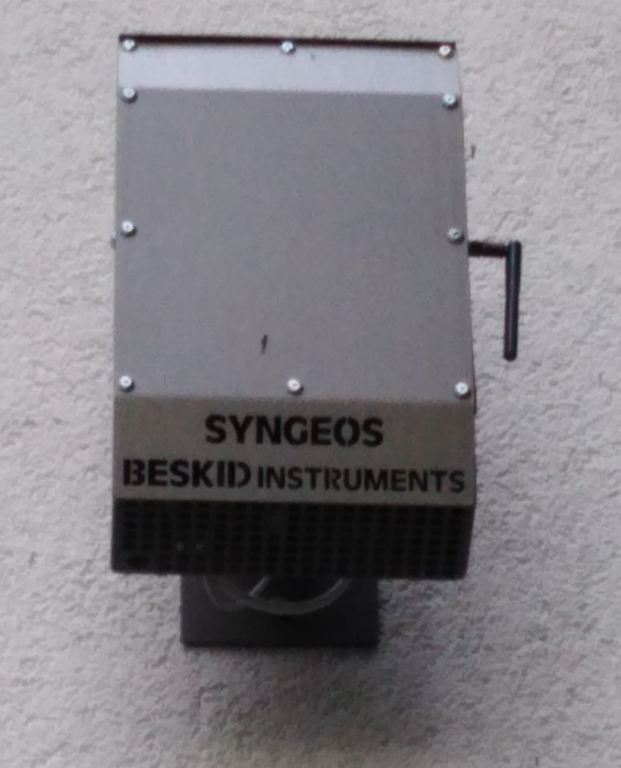
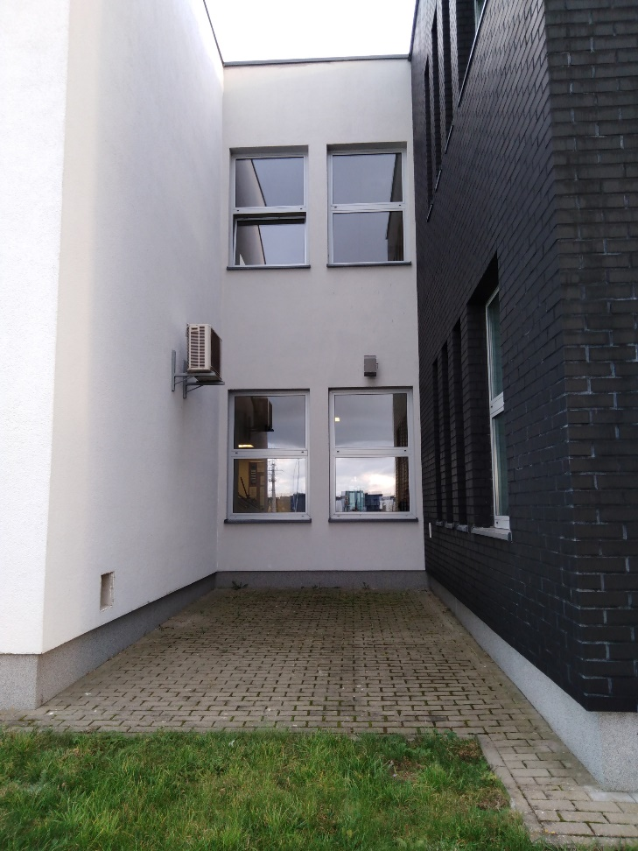
Czujnik jakości powietrza Syngeos
System ten należy traktować jako pomocne narzędzie edukacyjno-informacyjne w procesie ograniczania niskiej emisji i walki o czystsze powietrze. Dzięki niemu można inwentaryzować i monitorować obszar gminy, szczególnie o tereny, gdzie mogą występować przekroczenia norm jakości powietrza. Dzięki tej wiedzy można skuteczniej walczyć z problemami zanieczyszczeń powietrza oraz ostrzegać na bieżąco mieszkańców o stanie jakości powietrza w miejscach, w których przebywają na co dzień. System tego typu jest również niezmiernie istotnym elementem w procesie podnoszenia świadomości społecznej niezbędnej do wprowadzania zmian koniecznych do polepszenia jakości powietrza.

Slide 15
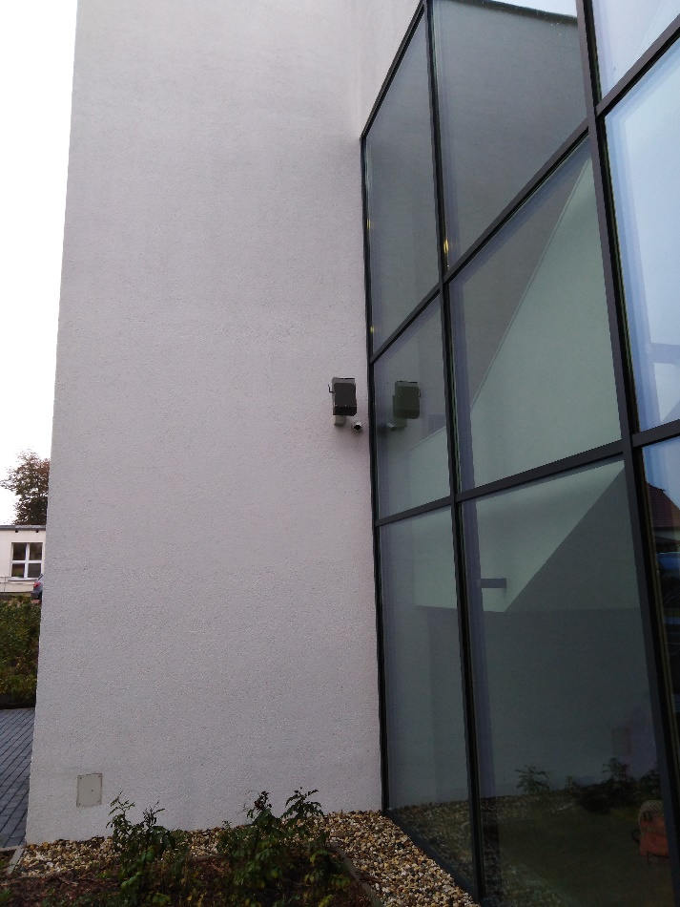
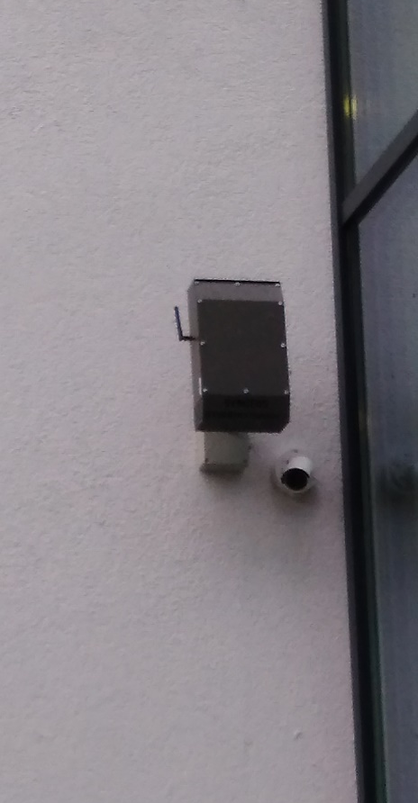
Czujnik jakości powietrza Syngeos - Napachanie

Slide 16
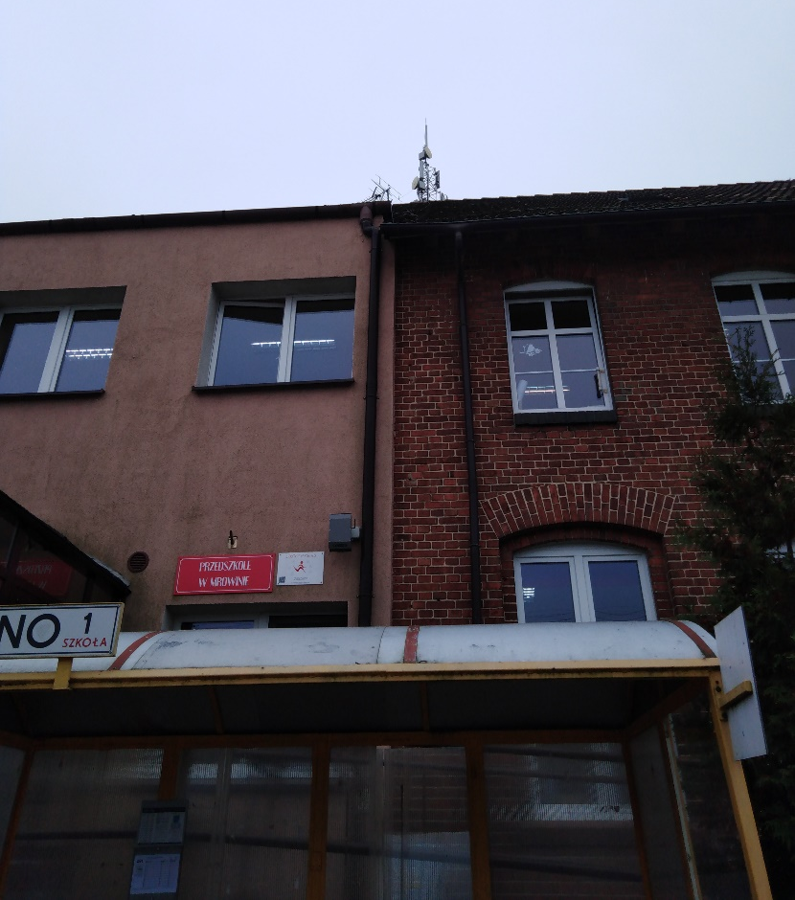
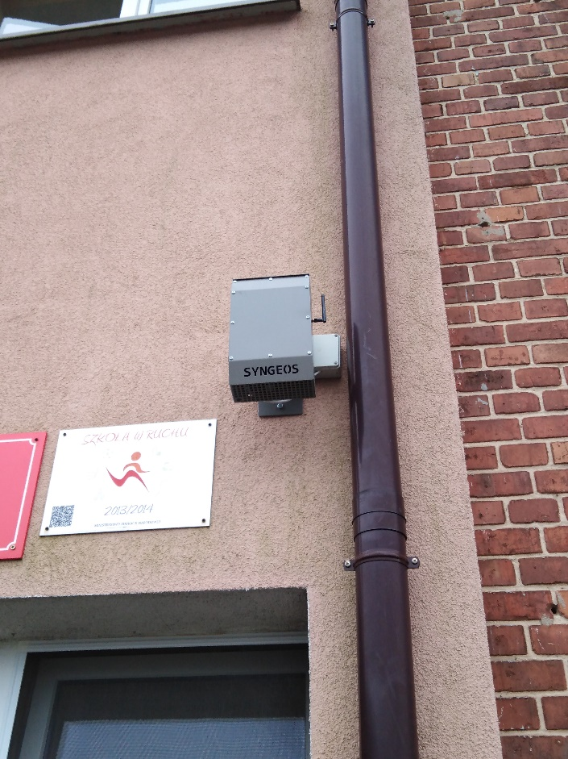
Czujnik jakości powietrza Syngeos - Mrowino

Slide 17
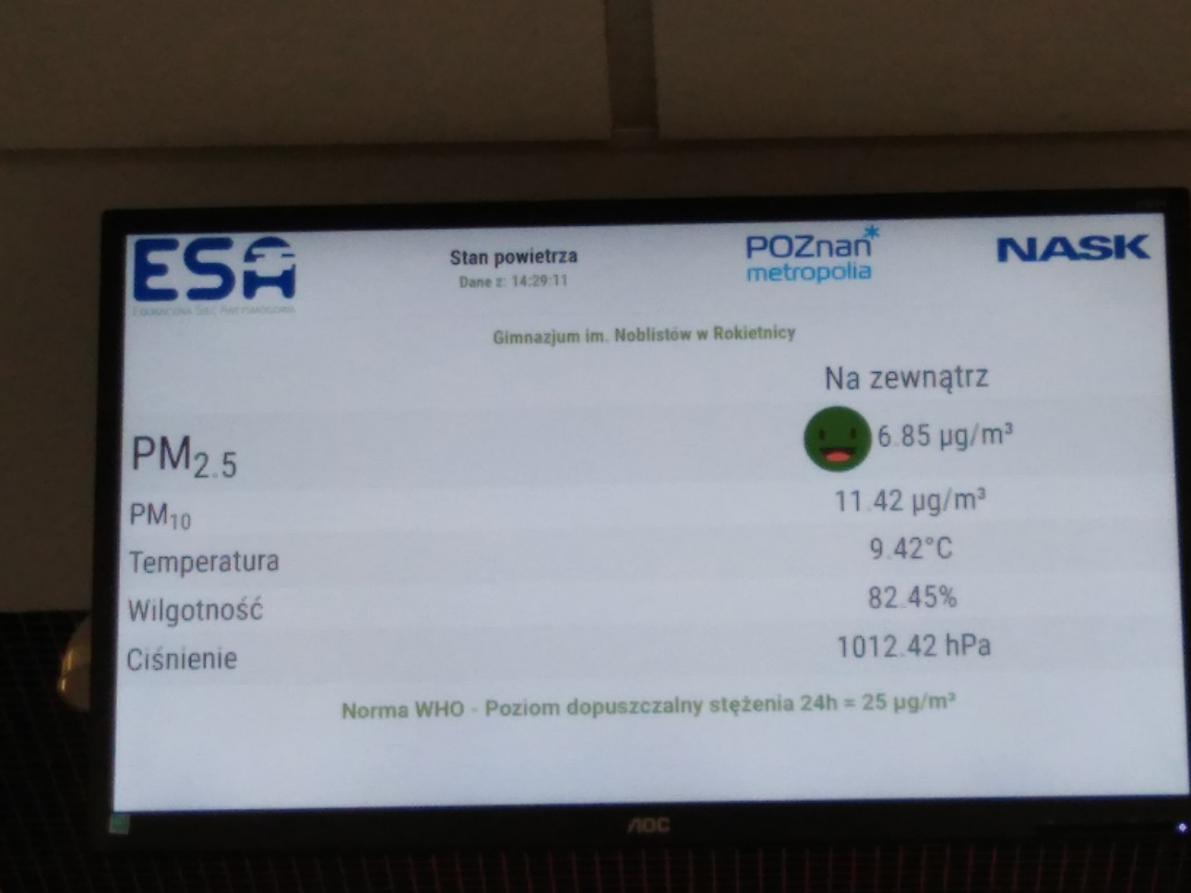
Monitor zainstalowany w holu szkoły przedstawiający aktualne dane pomiarowe

Slide 18
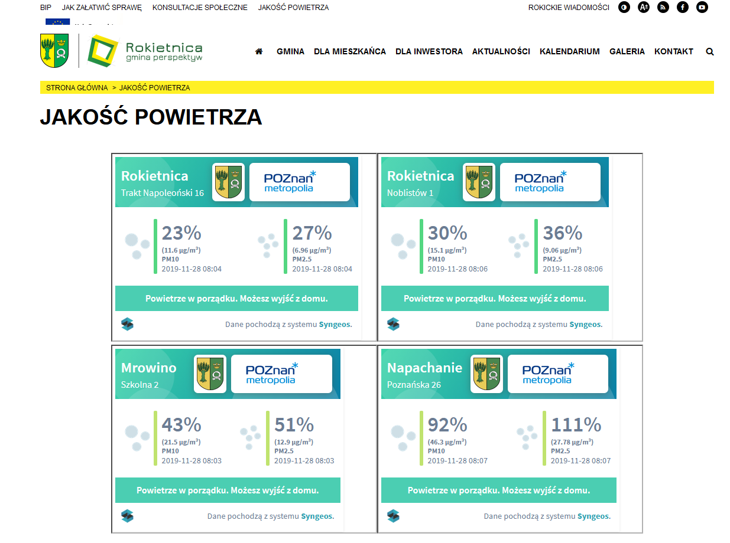
http://rokietnica.pl/jakosc-powietrza/

Slide 19
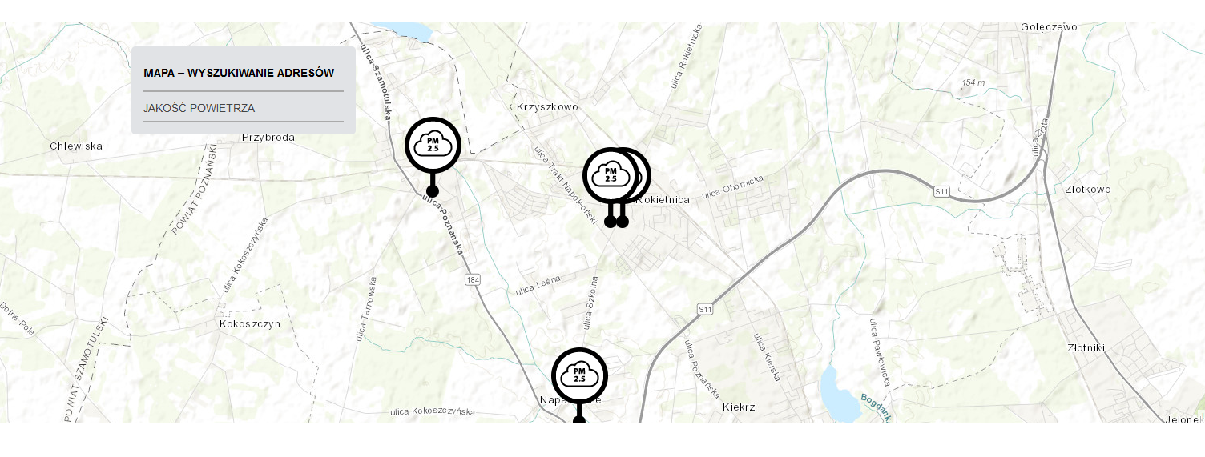
http://rokietnica.pl/jakosc-powietrza/

Slide 20
Aplikacja Syngeos
Strona internetowa:
https://panel.syngeos.pl
Aplikacja mobilna:
Syngeos

Slide 21
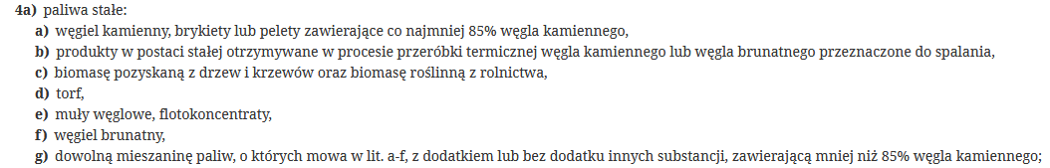
Paliwa stałe
Ustawa o systemie monitorowania i kontrolowania jakości paliw
Art. 2 ust. 1 pkt 4a

Slide 22
UCHWAŁA ANTYSMOGOWA
Uchwała nr XXXIX/941/17 Sejmiku Województwa Wielkopolskiego z dnia 18 grudnia 2017 r.
w sprawie wprowadzenia, na obszarze województwa wielkopolskiego, ograniczeń lub zakazów
w zakresie eksploatacji instalacji,
w których następuje spalanie paliw

Slide 23
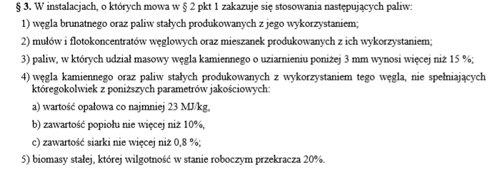
Zakaz stosowania paliw niskiej jakości

Slide 24
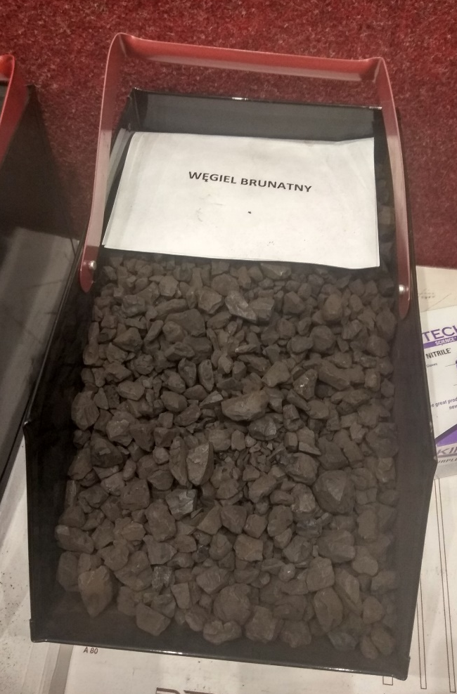
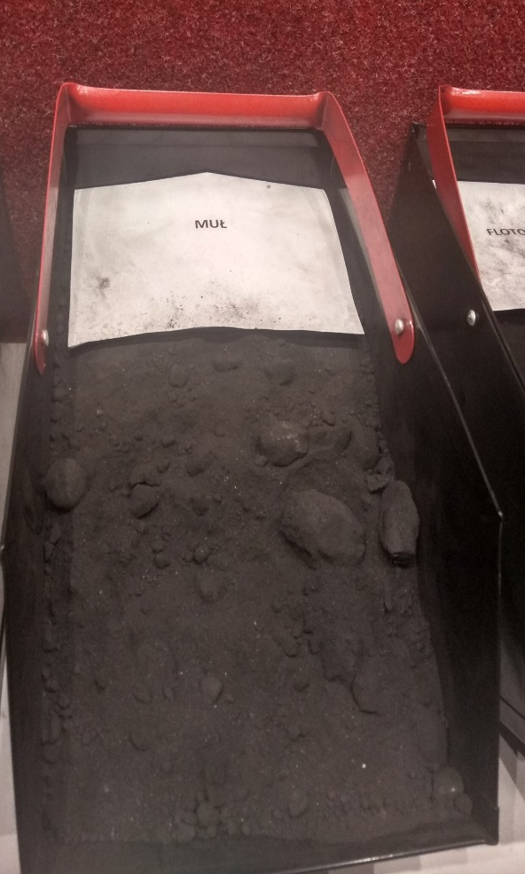
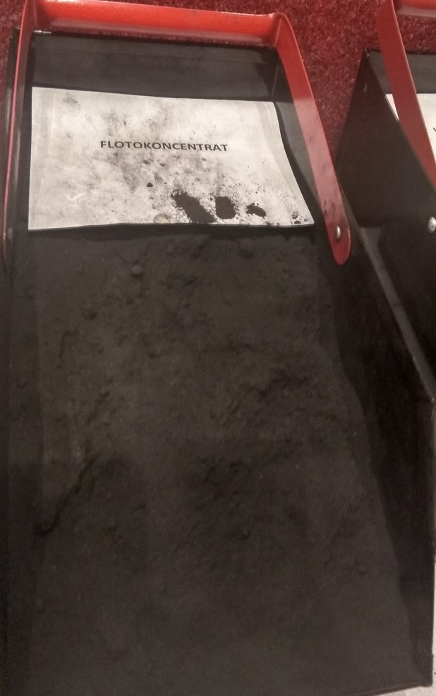
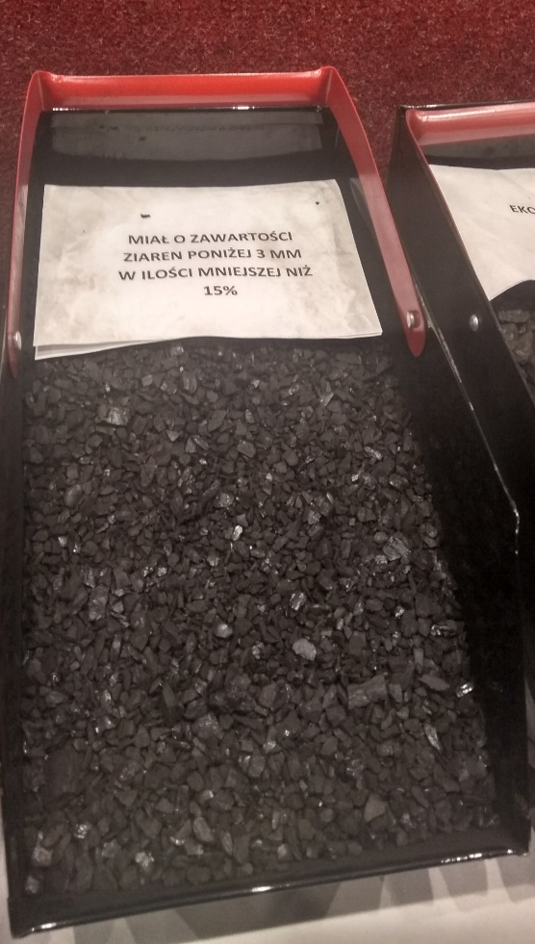
Zakazany sortyment: węgiel brunatny, muł, flotokoncentrat, miał o zawartości ziaren poniżej 3 mm w ilości większej niż 15%

Slide 25
Świadectwo jakości paliw stałych
Ustawa o systemie monitorowania i kontrolowania jakości paliw

Slide 26
Świadectwo jakości paliw stałych
Rozporządzenie Ministra Energii z dnia 27 września 2018 r. w sprawie wzoru świadectwa jakości paliw stałych
Do każdej sprzedanej partii węgla przedsiębiorca ma obowiązek wydać świadectwo jakości paliwa stałego.

Slide 27
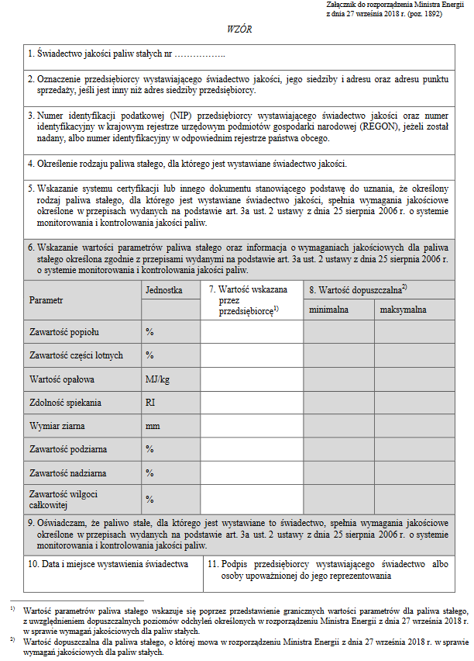
Wzór świadectwa jakości paliw stałych

Slide 28
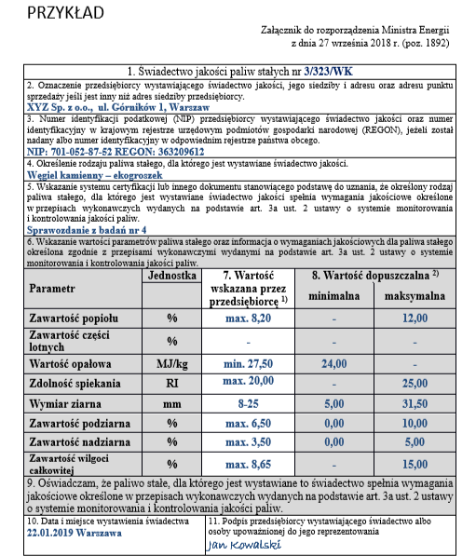
Świadectwo jakości - ekogroszek

Slide 29
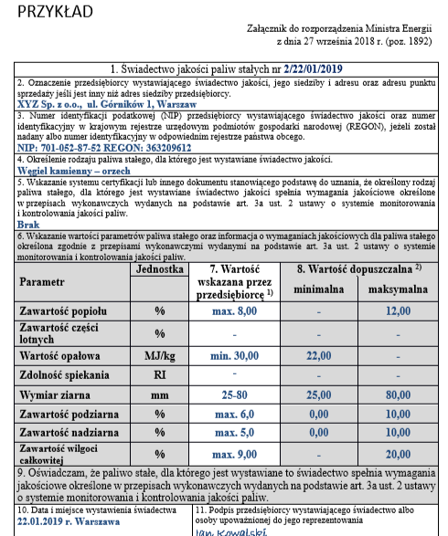
Świadectwo jakości - orzech

Slide 30
Kotły
muszą spełniać wymagania rozporządzenia Komisji UE (EKOPROJEKT);
muszą zapewniać automatyczne podawanie paliwa;
nie mogą posiadać rusztu awaryjnego oraz elementów pozwalających jego zamontowanie (chodzi o ograniczenie możliwości spalania śmieci i innych odpadów, które nie powinny być nigdy spalane w instalacjach domowych).
Powyższe wymagania obowiązują dla wszystkich nowych kotłów instalowanych po dniu 1 maja 2018 roku oraz będą obowiązywać od dnia 1 stycznia 2024 r. dla kotłów bezklasowych (tzw. kopciuchów), których eksploatacja rozpoczęła się przed 1 maja 2018 r, co w praktyce wiązać się będzie z ich wymianą.

Slide 31
Kotły
W przypadku kotłów, których eksploatacja rozpoczęła się przed
1 maja 2018 r., ale jednocześnie spełniają podstawowe wymagania
w zakresie emisji zanieczyszczeń na poziomie klasy 3 lub 4 wg normy PN-EN 303-5:2012, okres przejściowy został określony do 1 stycznia 2028 r.
W przypadku kotłów, które spełniają wymagania klasy 5 wg ww. normy, eksploatacja będzie możliwa do końca ich żywotności.

Slide 32
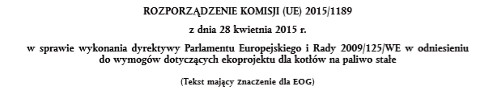
EKOPROJEKT – od dnia 1 stycznia 2020 r.

Slide 33
EKOPROJEKT - EKODESIGN
EKOPROJEKT: Dyrektywa Parlamentu Europejskiego.
Wymagania ekoprojektu zostały przyjęte jednolicie dla całej Unii Europejskiej i wprowadzają dla kotłów i miejscowych ogrzewaczy pomieszczeń (piece, kominki, kozy) minimalne normy emisji pyłu, tlenku węgla, organicznych zanieczyszczeń gazowych oraz tlenków azotu, a także normy efektywności energetycznej. Dzięki temu urządzenia grzewcze zmniejszają zużycie paliwa
i znacznie obniżają emisję zanieczyszczeń.
Ekoprojekt traktuje wymagania energetyczno-emisyjne jeszcze szerzej niż 5 klasa wg normy
PN-EN 303-5:2012. Dotychczasowe badania parametrów kotłów odnosiły się do pracy z mocą nominalną. Należy zwrócić uwagę, że kotły podczas rocznej eksploatacji rzadko pracują z mocą maksymalną, a pozostały okres to czas pracy z mocą obniżoną (np. w trybie podtrzymania). Dyrektywa Ekoprojektu obliguje nowoczesne urządzenia grzewcze do zapewnienia wysokiej sprawności oraz niskich wartości emisji, niezależnie czy pracują z mocą maksymalną czy obniżoną.

Slide 34
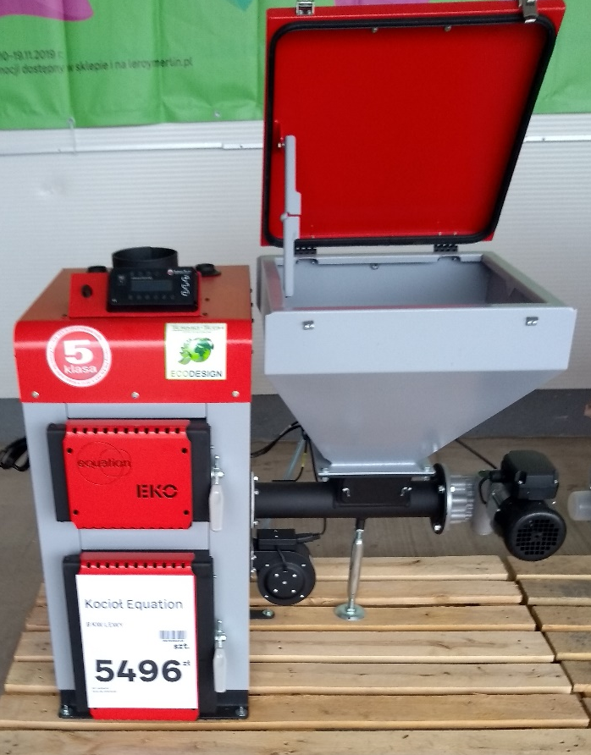
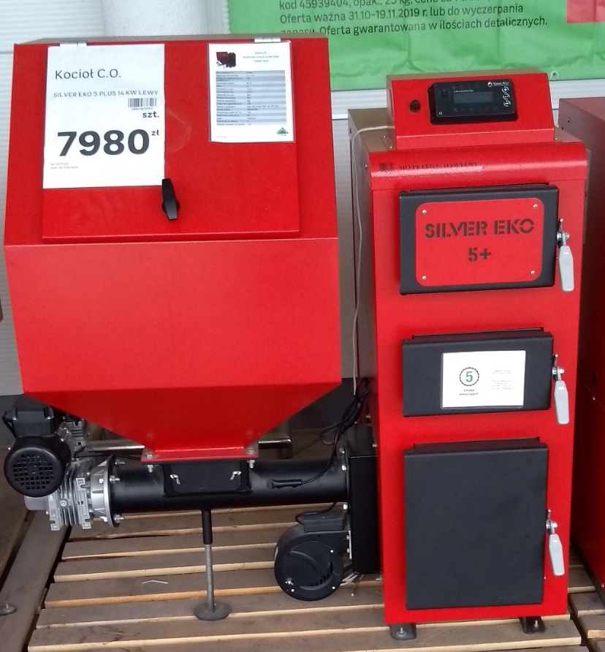
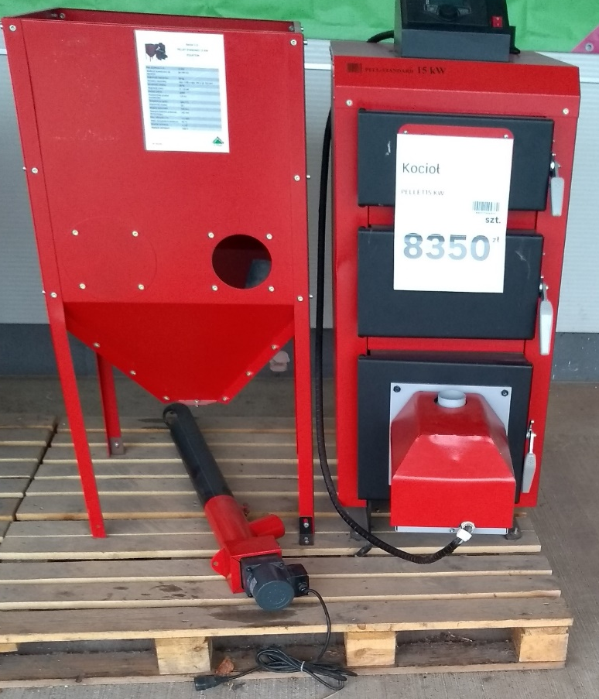
Kotły 5 klasy i Ecodesign

Slide 35
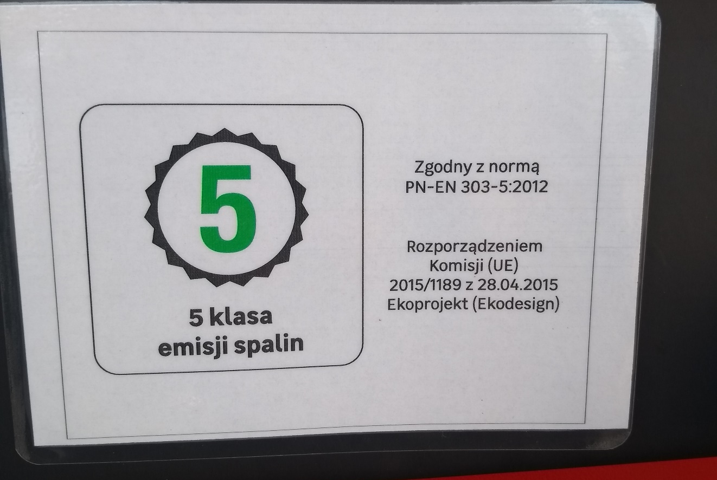
Kotły 5 klasy i Ecodesign

Slide 36
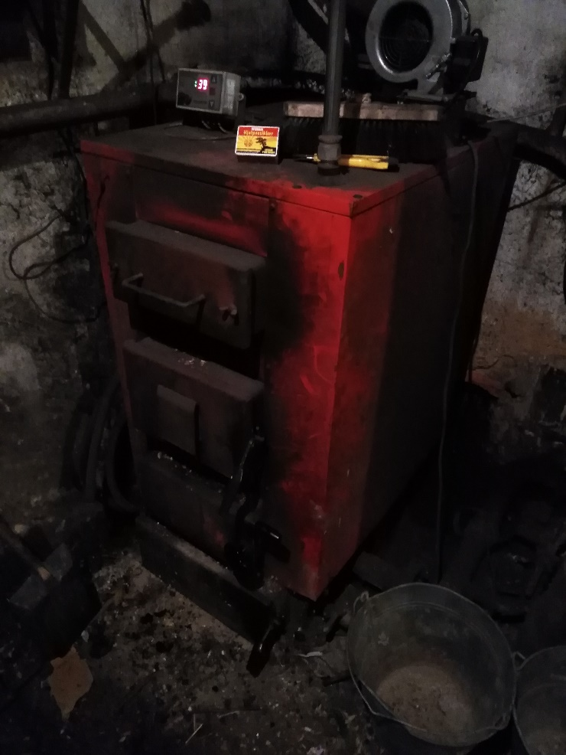
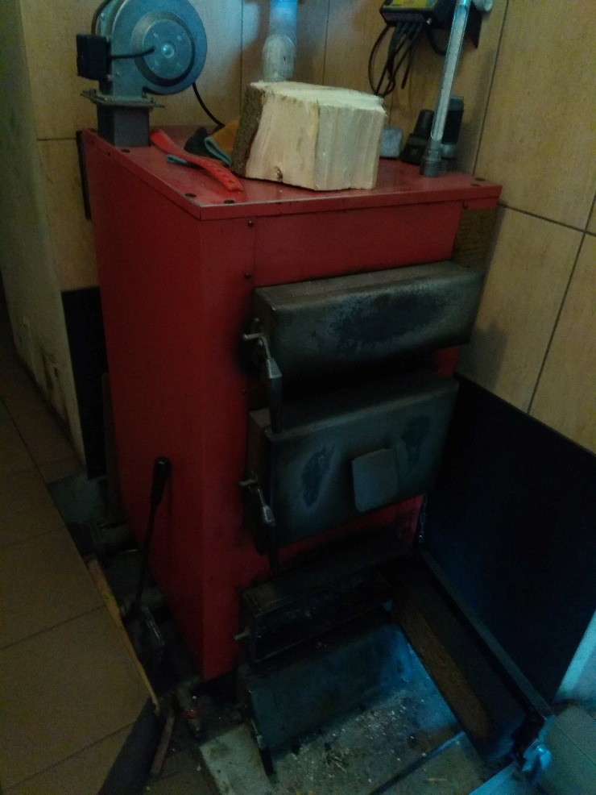
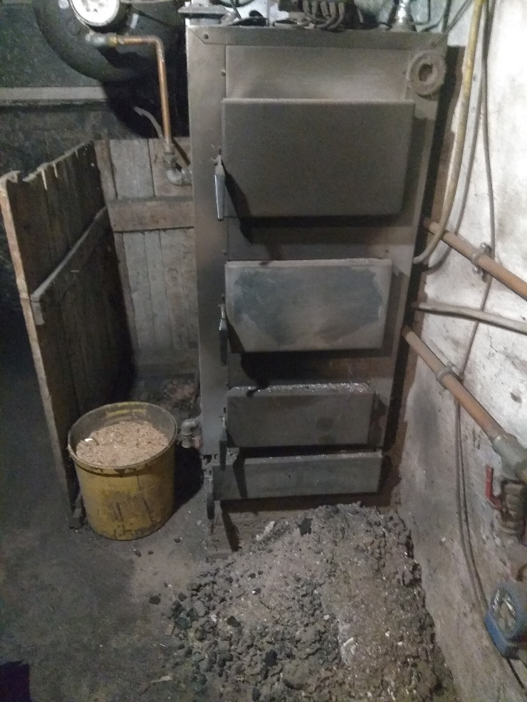
Kotły pozaklasowe tzw. „kopciuchy” kotły zasypowe i wszystkopalne

Slide 37
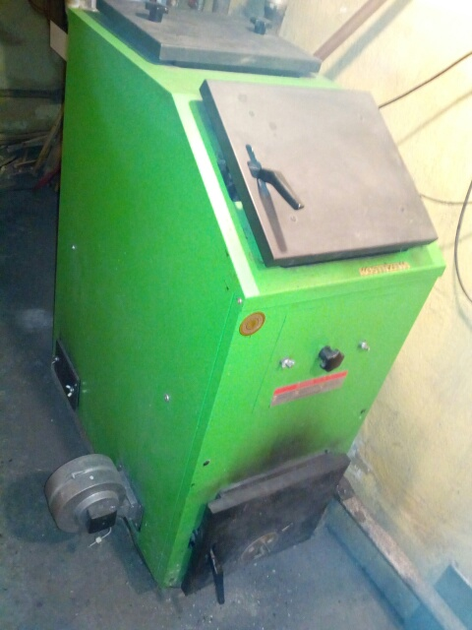
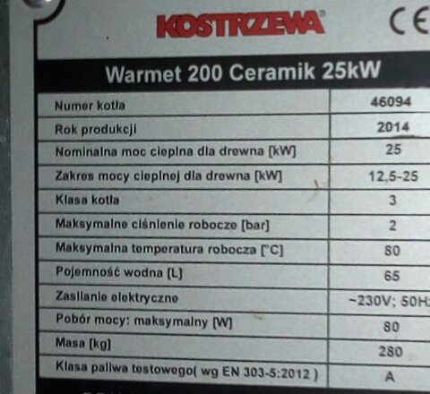
Kocioł klasy 3

Slide 38
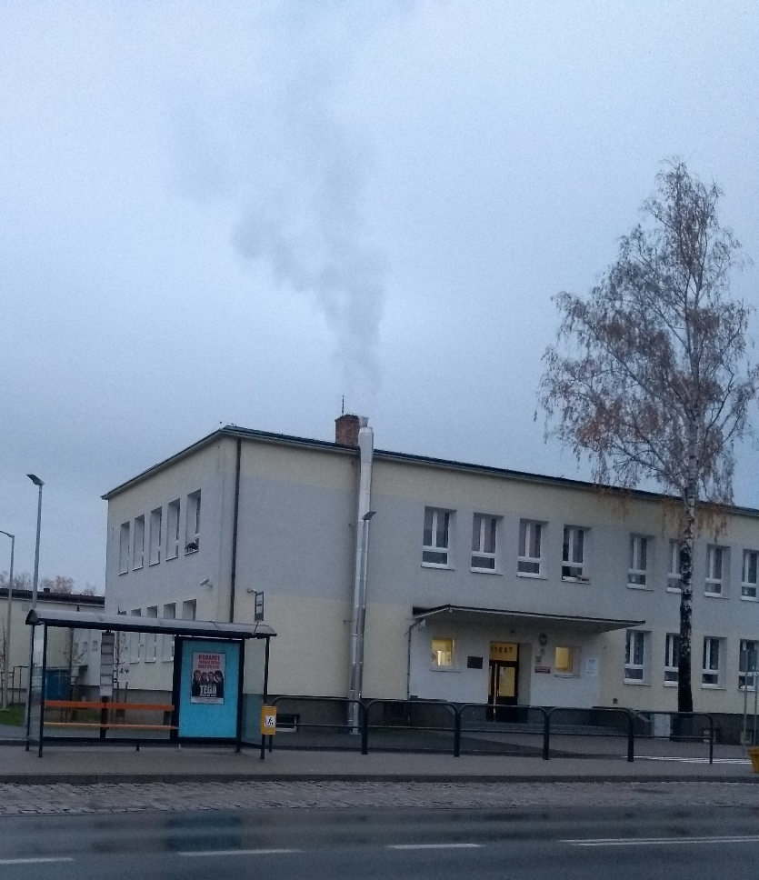
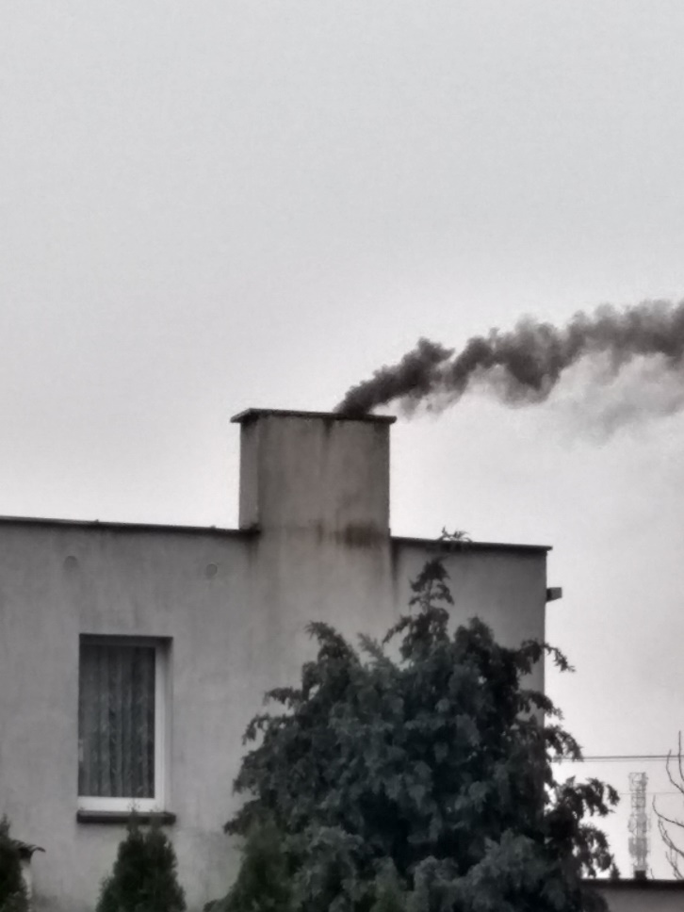
Gaz vs kopciuch

Slide 39
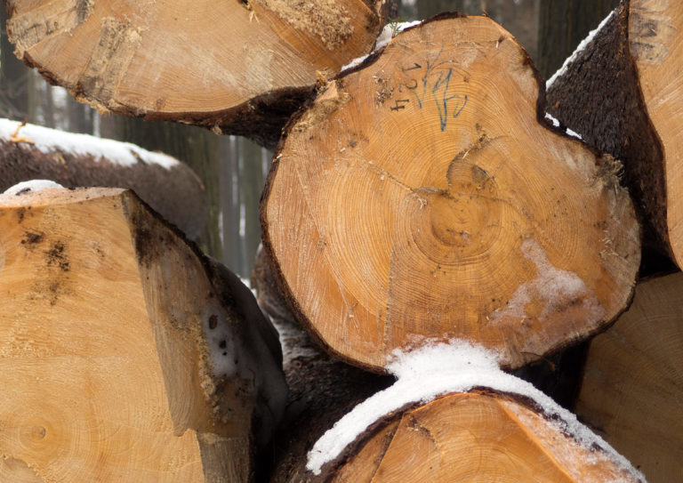
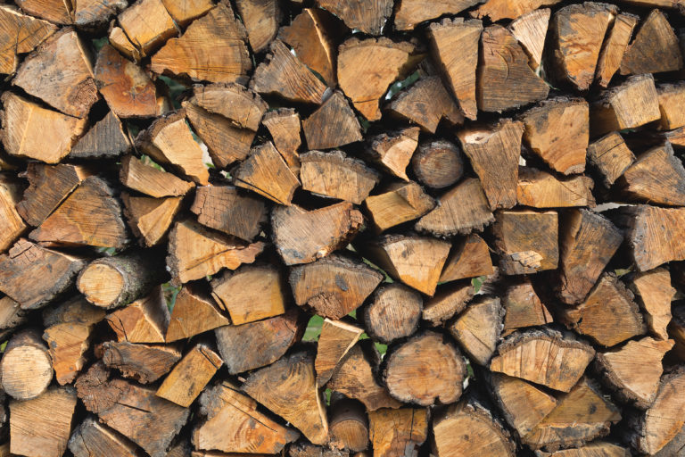
Biomasa
Zgodnie z zapisami uchwały antysmogowej, zakazuje się stosowania biomasy stałej, której wilgotność w stanie roboczym przekracza 20%.
Przyjęte parametry wilgotności biomasy odpowiadają wartościom uzyskiwanym poprzez sezonowanie drewna przez okres dwóch sezonów. Wyrażenie „stan roboczy” precyzuje określenie biomasy, która nie będzie mogła być używana w instalacjach.

Slide 40
Miejscowe ogrzewacze pomieszczeń piece, kominki, kozy
muszą spełniać wymagania rozporządzenia Komisji UE (EKOPROJEKT)
w zakresie efektywności energetycznej i norm emisyjnych;
wymagania dla miejscowych ogrzewaczy pomieszczeń zainstalowanych przed 1 maja 2018 r. obowiązują od dnia 1 stycznia 2026 r. chyba, że instalacje te będą:
osiągać sprawność cieplną na poziomie co najmniej 80% lub
zostaną wyposażone w urządzenie zapewniające redukcję emisji pyłu do wartości określonych w ust. 2 lit. a załącznika II do rozporządzenia Komisji (UE) 2015/1185 z dnia 24 kwietnia 2015 r.

Slide 41
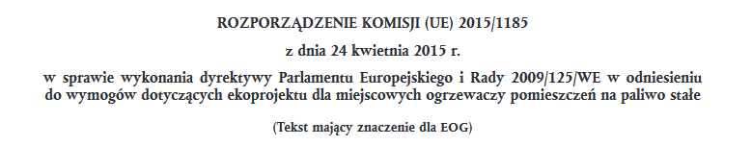
Miejscowe ogrzewacze pomieszczeń – EKOPROJEKT – od dnia 1 stycznia 2022 r.

Slide 42
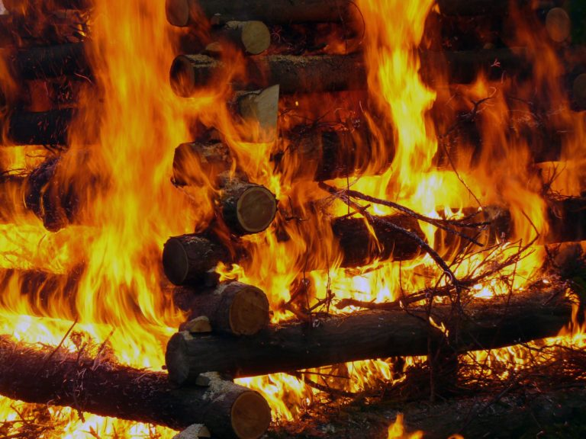
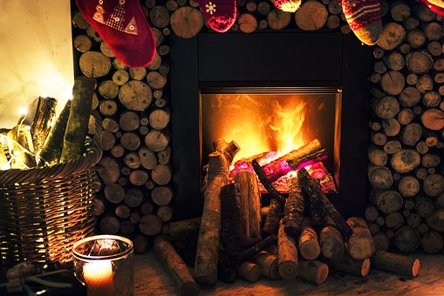
Biomasa
W 2022 roku wchodzą w życie przepisy tzw. ekoprojektu (dyrektywy Unii Europejskiej) dotyczące miejscowych ogrzewaczy pomieszczeń. Od tego czasu wszystkie urządzenia będą musiały spełniać szereg norm i wymogów.

Slide 43
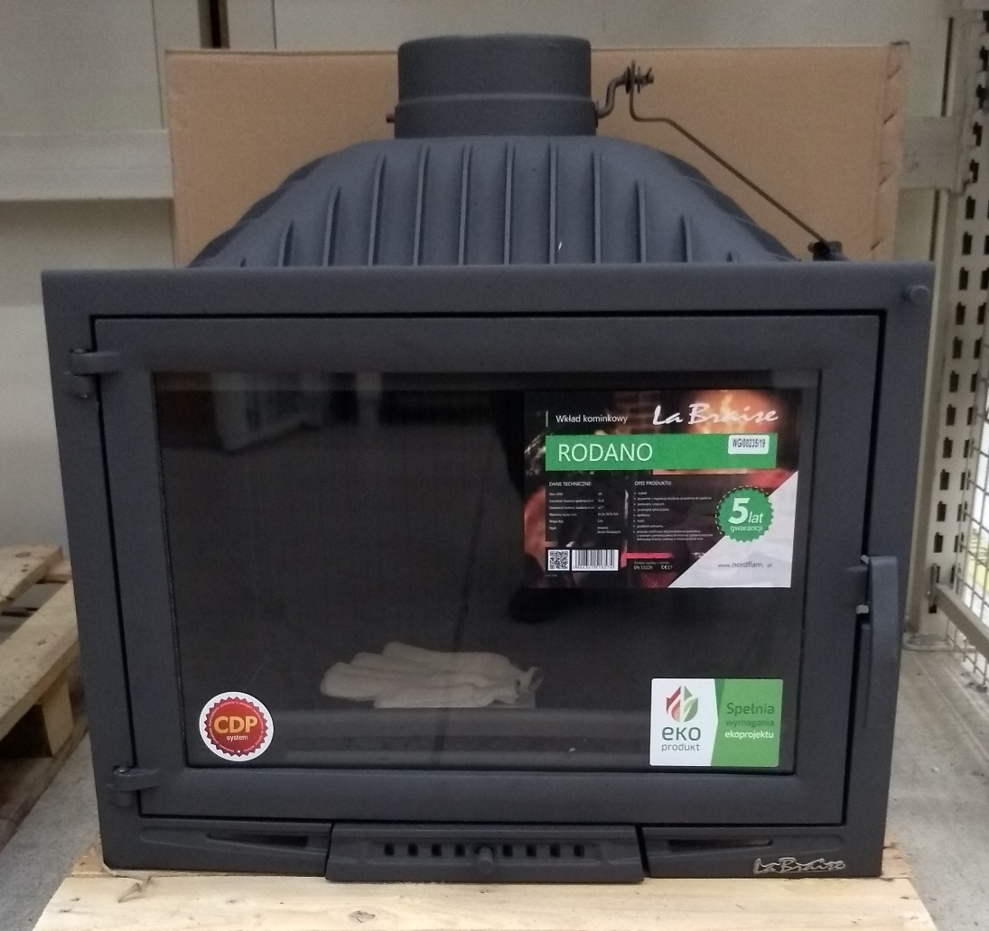
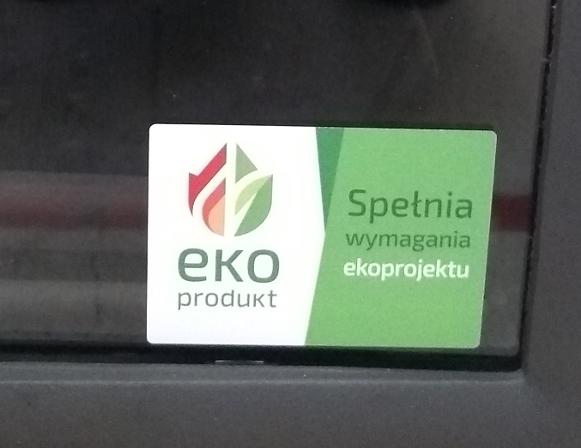
Wkład kominkowy

Slide 44
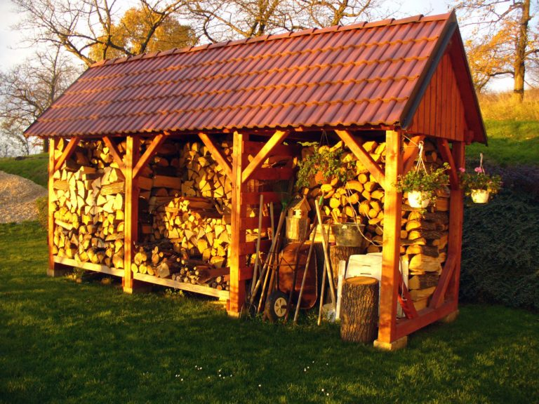
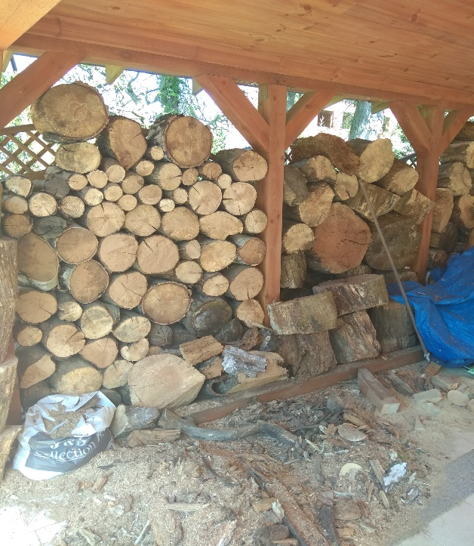
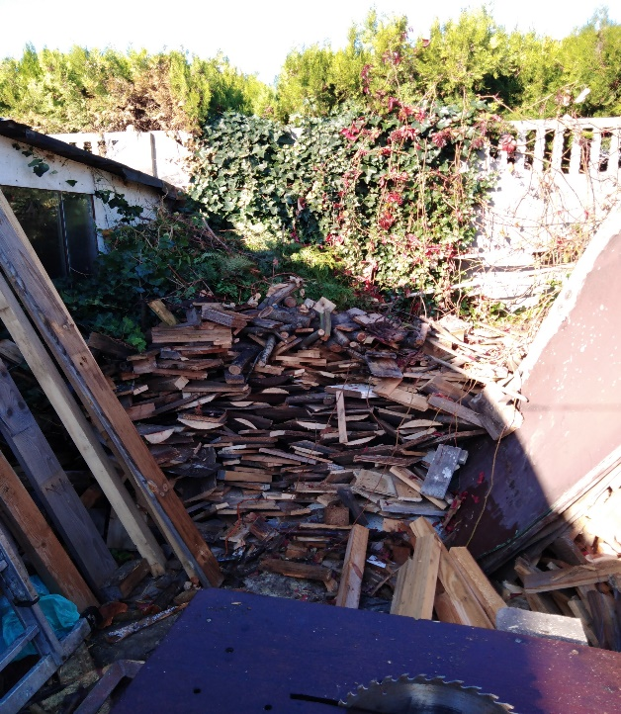


Sezonowanie drewna
Gotowe drewno należy w odpowiedni sposób składować. Przede wszystkim nie składować w zamkniętym pomieszczeniu, ale pozostawić na świeżym powietrzu, gdzie jest przewiewnie oraz słonecznie. Bardzo dobrym rozwiązaniem jest chociażby wiata, która nie ma ścian bocznych, ale posiada zadaszenie.

Slide 45
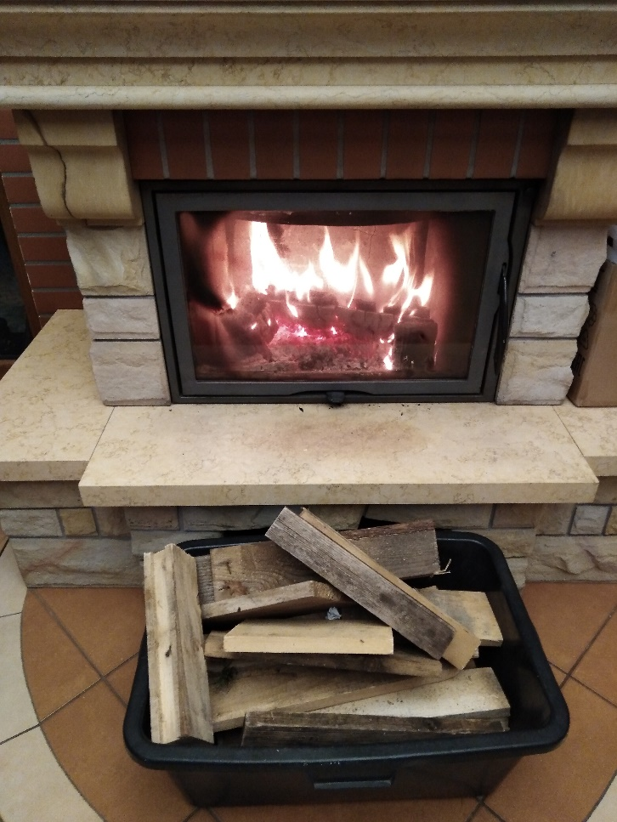
Sezonowanie drewna

Slide 46
Biokominki
Biokominki to nowoczesne kominki, które nie wymagają podłączenia do przewodów kominowych, a co za tym idzie można je ustawić w dowolnym miejscu. Paliwem jest tzw. biopaliwo na bazie alkoholu etylowego.
W przeciwieństwie do tradycyjnych kominków nie emituje zapachu ani dymu,
a po wypaleniu biopaliwa nie zostaje popiół. Jest to bezwonne i ekologiczne paliwo, które uzyskuje się z surowców roślinnych. Środek ten jest przyjazny dla środowiska, a do tego biodegradowalny. W procesie spalania palą się opary paliwa, które unoszą się nad palnikiem, a nie sam płyn.

Slide 47
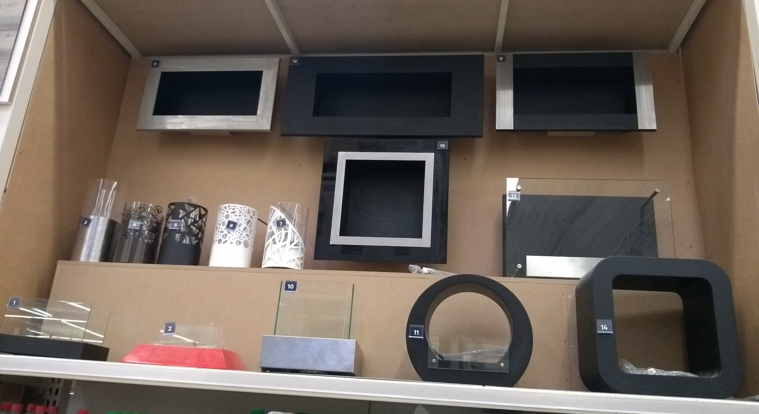
Biokominki

Slide 48
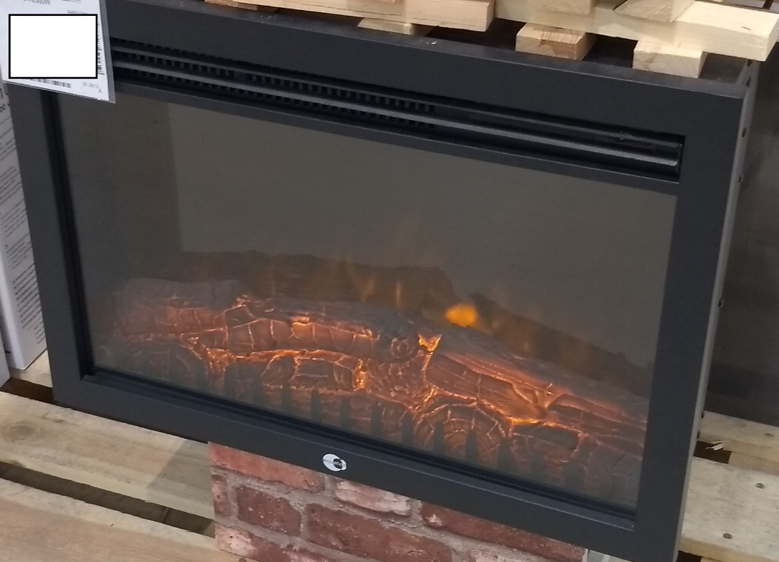
Kominek elektryczny

Slide 49
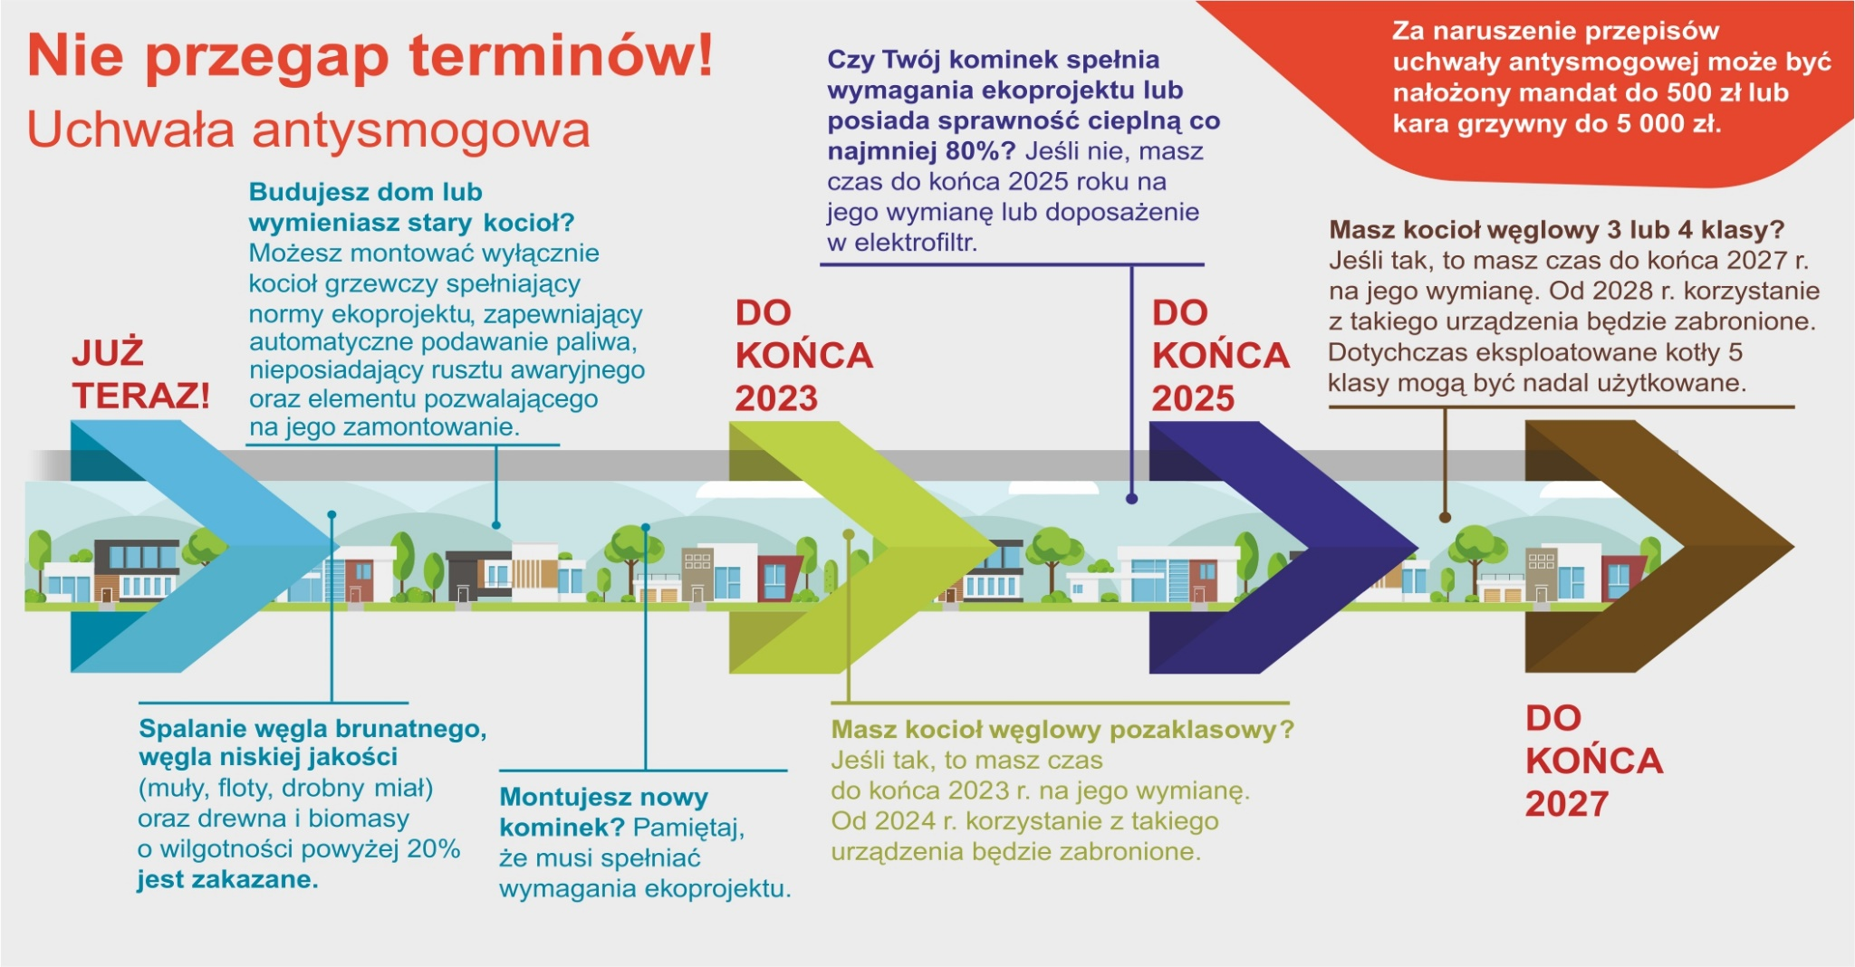
Oś czasu uchwały antysmogowej

Slide 50
NIE PAL ŚMIECI!
Nie wrzucaj do kotła czy kominka:
- liści i gałęzi - odzieży i obuwia - opakowań z tworzyw sztucznych
- wilgotnego drewna - gumy - opon, gumy
- kolorowych gazet - malowanego drewna - butelek PET
- zużytych pieluch - impregnowanego drewna - podkładów kolejowych
- paneli podłogowych - plastiku - drewna z mebli i ram okiennych
- wykładzin - folii - płyt wiórowych, OSB
- opon - kartonów po mleku i sokach

Slide 51

Jak możemy dbać o powietrze, którym oddychamy?
wprowadzenie ograniczeń w stosowaniu paliw stałych;
wymiana starych kotłów na nowoczesne z techniką czystszego spalania;
stosowanie paliw właściwej jakości;
wyeliminowanie spalania odpadów oraz ograniczenie spalania pozostałości roślinnych na powierzchni ziemi;
regularne czyszczenie przewodów kominowych przez wyspecjalizowane firmy kominiarskie;
termomodernizacja budynków ograniczająca straty ciepła;
wykorzystanie odnawialnych źródeł energii;

Slide 52


Jak możemy dbać o powietrze, którym oddychamy?
poprawa organizacji ruchu samochodowego, rozszerzenie strefy ograniczonego ruchu (w miastach);
utrzymanie dróg w sposób ograniczający wtórną emisję zanieczyszczeń poprzez regularne mycie, remonty i poprawę stanu nawierzchni dróg;
rozwój komunikacji publicznej oraz wdrożenie energooszczędnych
i niskoemisyjnych rozwiązań w transporcie publicznym;
szczególny nadzór nad działalnością przemysłu w obszarach złej jakości powietrza;
edukacja ekologiczna mieszkańców;
kształcenie świadomości ekologicznej u dzieci;

Slide 53
Jak możemy dbać o powietrze, którym oddychamy?
zgłaszanie miejsc, co do których istnieje podejrzenie, że mogą być spalane odpady
  eko-alarm@rokietnica.pl
  tel. 61 89 60 611
  Stosuj niskoemisyjne źródła energii grzewczej! W porównaniu ze spalaniem drewna lub węgla spalanie oleju lub gazu prowadzi do emisji kilkaset razy niższego poziomu pyłu i niemal 200 tys. razy niższego poziomu B(a)P. Jeśli możesz, zainstaluj zielone źródła energii, np. pompę ciepła.

Slide 54
Kontrole paleniska
Zadania kontrolne w zakresie przestrzegania przepisów wprowadzonych uchwałą antysmogową prowadzą w szczególności: straże gminne, wójtowie, burmistrzowie lub prezydenci miast, inspektorzy nadzoru budowlanego, Inspekcja Ochrony Środowiska oraz Policja – na podstawie przepisów odrębnych. Sankcje stosowane w przypadku naruszenia postanowień uchwały określone zostały w art. 334 Prawa ochrony środowiska, według którego kto nie przestrzega ograniczeń, nakazów lub zakazów, określonych w uchwale sejmiku województwa przyjętej na podstawie art. 96 ustawy, podlega karze grzywny.

Slide 55
Kontrole paleniska
Uprawnione służby mają prawo przeprowadzić kontrole palenisk domowych w celu weryfikacji spalanych materiałów, a także pobrać próbki popiołu z paleniska. Kontrole mogą być prowadzone w godzinach od 6.00 do 22.00, a w przypadku prowadzonej działalności gospodarczej przez całą dobę.
Osoba naruszająca przepisy uchwały antysmogowej może być ukarana mandatem do 500 zł lub grzywną do 5000 zł.
Udaremnianie lub utrudnianie przeprowadzenia kontroli w zakresie ochrony środowiska jest przestępstwem zagrożonym karą pozbawienia wolności na postawie art. 225 Kodeksu karnego.

Slide 56
Jakie dokumenty należy przedstawić w czasie kontroli?
Dla kotłów:
dokumentację z badań urządzenia grzewczego, wykonaną przez producenta oraz stosowne laboratorium badawcze;
dokumentację techniczną urządzenia;
instrukcję dla instalatorów i użytkowników.
Dla opału:
dokumenty potwierdzające zakup opału (faktura zakupu);
świadectwo jakości zawierające wyniki bada jakości opału wykonanych przez upoważnione laboratorium.
Wszystkich ww. dokumentów należy domagać się od sprzedawców zarówno urządzeń grzewczych jak i opału!

Slide 57


Wilgotnościomierz drewna

Slide 58

Wilgotnościomierz drewna

Slide 59


Pobór próbek popiołu z paleniska

Slide 60

Kontrola przedsiębiorców

Slide 61


Działania podejmowane przez gminę w ramach poprawy środowiska
oświetlenie energooszczędne ledowe,
panele fotowoltaiczne zainstalowane na budynkach szkolnych,
separatory do usuwania substancji ropopochodnych (oleje mineralne, benzyny, lekkie smary itp.) zawartych w ściekach opadowych oraz technologicznych,

Slide 62



Działania podejmowane przez gminę w ramach poprawy środowiska
    Przedsiębiorstwo Usług Komunalnych Sp. z o.o.
    Instalacja fotowoltaiczna na terenie zakładu oraz na stacji uzdatniania wody

Slide 63
Działania podejmowane przez gminę w ramach poprawy środowiska
Zakład Usług Komunikacyjnych ROKBUS Sp. z o.o.
Zakup czterech autobusów niskoemisyjnych z systemem odzysku energii oraz panelami fotowoltaicznymi zainstalowanymi na dachu pojazdów, stanowiącymi dodatkowe źródło energii wykorzystywane m. in. do zasilania elektronicznych monitorów, ledowego oświetlenia oraz biletomatów. Dzięki temu zużycie paliwa spada o kilka procent.
Planowany termin dostarczenia pojazdów: maj 2020 r.

Slide 64

Termomodernizacja

Slide 65

Panele fotowoltaiczne zainstalowane w Szkole Podstawowej w Rokietnicy, ul. Trakt Napoleoński 16

Slide 66



Panele fotowoltaiczne na dachu budynku Szkoły Podstawowej w Napachaniu

Slide 67

Panele fotowoltaiczne na dachu budynku Szkoły Podstawowej w Rokietnicy, ul. Szkolna 3c

Slide 68
Biogazownia w Przybrodzie
Pierwsza w Polsce biogazownia trzeciej generacji znajdująca się w Rolniczo-Sadowniczym Gospodarstwie Doświadczalnym w Przybrodzie należąca do Uniwersytetu Przyrodniczego
w Poznaniu. Biogazownia ma zmniejszyć emisję dwutlenku węgla o co najmniej 6800 ton rocznie. Jej ciepło ogrzeje okoliczne domy mieszkańców Przybrody. Instalacja wpisuje się w światowe trendy rozwoju energetyki zmierzające w kierunku technologii wykorzystujących magazynowanie energii, odnawialne źródła energii oraz zapewniających powszechne bezpieczeństwo energetyczne.
Biogazownia może fermentować prawie wszystko poza drewnem i jego pochodnymi, jej sprawność teoretyczna to 97 proc. (8500 godzin), a wydajność, w porównaniu do standardowych biogazowni zasilanych kiszonką kukurydzianą, wyższa o 25-27 procent.

Slide 69


Biogazownia w Przybrodzie

Slide 70
Budowa gazociągu ś/c w Napachaniu
Polska Spółka Gazownictwa Sp. z o.o.
Termin dokonania odbioru końcowego robót ustala się na dzień 31 stycznia 2021 roku

Slide 71

Budowa gazociągu ś/c w Napachaniu

Slide 72
Szkoła Podstawowa w Cerekwicy
Największa, jak do tej pory, pod względem finansowym inwestycja Gminy Rokietnica - ponad 23 mln zł
Projekt: Fabryka Ekologów – dofinansowanie z WRPO 2014+
oświetlenie LED wewnątrz i na zewnątrz budynku;
stojaki na rowery;
zbiornik na wodę deszczową, tzw. „woda szara”;
ogródek meteo, mini turbina wiatrowa, ławki solarne;
mini ogródek ze szklarenką i kompostownikiem do ekologicznej uprawy roślin;
czujnik jakości powietrza;
instalacja fotowoltaiczna.

Slide 73
Program „Czyste Powietrze”
Celem programu jest poprawa efektywności energetycznej i zmniejszenie emisji pyłów i innych zanieczyszczeń do atmosfery z istniejących jednorodzinnych budynków mieszkalnych lub uniknięcie emisji zanieczyszczeń powietrza pochodzącej z nowo budowanych jednorodzinnych budynków mieszkalnych.
Przez jednorodzinny budynek mieszkalny, zgodnie z Ustawą z dnia 7 lipca 1994 r. – Prawo budowlane (t.j. Dz.U. z 2017 poz.1332, z późn. zm.), należy rozumieć budynek wolnostojący albo budynek w zabudowie bliźniaczej, szeregowej lub grupowej, służący zaspokajaniu potrzeb mieszkaniowych, stanowiący konstrukcyjnie samodzielną całość, w którym dopuszcza się wydzielenie nie więcej niż dwóch lokali mieszkalnych albo jednego lokalu mieszkalnego i lokalu użytkowego o powierzchni całkowitej nieprzekraczającej 30% powierzchni całkowitej budynku.
Przez budynek istniejący należy rozumieć budynek oddany do użytkowania.
Przez budynek nowo budowany należy rozumieć budynek, dla którego zostały uzyskane zgody na rozpoczęcie budowy zgodnie z obowiązującymi przepisami Ustawy z dnia 7 lipca 1994 r. – Prawo budowlane (t.j. Dz.U. z 2018 r. poz.1202, z późn. zm.) i który nie został jeszcze przekazany lub zgłoszony do użytkowania.

Slide 74
Program „Czyste Powietrze”
Beneficjenci
Beneficjentami są osoby fizyczne:
1. posiadające prawo własności lub będące współwłaścicielami jednorodzinnego budynku mieszkalnego, o którym mowa w ust. 1 Programu. W przypadku gdy jednorodzinny budynek mieszkalny jest we współwłasności kilku osób dofinansowanie przysługuje współwłaścicielowi, pod warunkiem wyrażenia zgody przez pozostałych współwłaścicieli tego budynku.
2. które uzyskały zgodę na rozpoczęcie budowy jednorodzinnego budynku mieszkalnego zgodnie z obowiązującymi przepisami ustawy z dnia 7 lipca 1994 r. – Prawo budowlane (t.j. Dz.U. z 2018 r. poz.1202, z późn. zm.) i budynek nie został jeszcze przekazany lub zgłoszony do użytkowania.
Terminy i sposób składania wniosków
Wnioski należy składać w Wojewódzkim Funduszu Ochrony Środowiska i Gospodarki Wodnej
w Poznaniu w terminie od 19 września 2018 r. od godz. 8.00. do 30 czerwca 2027 r. do godz. 24.00.

Slide 75
Program „Czyste Powietrze”
Formy dofinansowania
Dofinansowanie będzie udzielane w formie:
1. Dotacji,
2. Pożyczki,
3. Dotacji i pożyczki.
Program realizowany będzie w latach 2018-2029, przy czym:
a) zobowiązania podejmowane będą do 31.12.2027 roku (podpisywanie umów z Beneficjentami),
b) środki wydatkowane będą przez wojewódzkie fundusze ochrony środowiska i gospodarki wodnej (wfośigw) do 30.09.2029 roku.

Slide 76

Program „Czyste Powietrze”

Slide 77
Program „Czyste Powietrze”
Nowa odsłona programu
Wojewódzki Fundusz Ochrony Środowiska i Gospodarki Wodnej w Poznaniu ogłasza, że od dnia 15.05.2020 r. nabór wniosków o dofinansowanie będzie prowadzony w oparciu o:
- zmienioną wersję programu priorytetowego „Czyste Powietrze” (dalej: Program),
- nowy wzór formularza wniosku o dofinansowanie,
- nowy regulamin naboru wniosków.
Wnioski o dofinansowanie złożone przed dniem 15.05.2020 r., będą rozpatrywane i realizowane na warunkach dotychczasowego Programu, a także z zastosowaniem wzorów formularzy w brzmieniu obowiązującym na dzień złożenia wniosku. Jeżeli Wnioskodawca złożył wniosek o dofinansowanie przed dniem 15.05.2020 r., ale nie zawarł umowy o dofinansowanie może wycofać wniosek i złożyć go ponownie na zmienionych warunkach Programu, z zastrzeżeniem spełnienia wymogów dotyczących terminu rozpoczęcia i zakończenia przedsięwzięcia wskazanych w zmienionej wersji Programu.

Slide 78
Program „Czyste Powietrze”
Dla kogo i od kiedy dofinansowanie?
W dniu 15.05.2020 r. zostanie uruchomiony nabór wniosków dla Beneficjentów kwalifikujących się do Części 1 Programu (podstawowy poziom dofinansowania).
Nabór dla Beneficjentów kwalifikujących się do Części 2 Programu (podwyższony poziom dofinansowania) będzie się odbywał na podstawie odrębnego ogłoszenia. Do uruchomienia Części 2 Programu niezbędne są zmiany legislacyjne umożliwiające gminom wydawanie zaświadczeń
o dochodach.
Gdzie składać wnioski?
Wnioski o dofinansowanie należy składać do:
WFOŚiGW obejmującego swoim działaniem teren województwa, w którym zlokalizowany jest budynek/lokal mieszkalny, którego dotyczy przedsięwzięcie,
lub za pośrednictwem gmin, które zawarły porozumienia w sprawie ustalenia zasad wspólnej realizacji Programu z WFOŚiGW.
Wnioski o dofinansowanie można składać:
- poprzez aplikację internetową, tj. Portal Beneficjenta dostępny na stronie internetowej właściwego wfośigw lub
- poprzez serwis gov.pl. (usługa ta będzie aktywowana na przełomie maja i czerwca 2020 r.)
Szczegółowe informacje o składaniu i rozpatrywaniu wniosków o dofinansowanie zawarte są w Regulaminie naboru wniosków o dofinansowanie przedsięwzięć w ramach Programu.

Slide 79
Program „Czyste Powietrze”
Rozpoczęte i zakończone przedsięwzięcia
Od dnia 15.05.2020 r. wprowadzona zostaje możliwość finansowania przedsięwzięć rozpoczętych do 6 miesięcy przed datą złożenia wniosku o dofinansowanie oraz nie wcześniej niż 15.05.2020 r.
Zmieniona wersja Programu umożliwia także dofinansowanie przedsięwzięć zakończonych pod warunkiem, że nie zostały rozpoczęte wcześniej niż 6 miesięcy przed datą złożenia wniosku
o dofinansowanie oraz nie wcześniej niż 15.05.2020 r.
Obecna zmiana Programu jest efektem prowadzonych od kilku miesięcy konsultacji, ustaleń
i analiz dotychczasowego wdrażania Programu. Wprowadzana zmiana wynika z potrzeby przyspieszenia tempa realizacji Programu pozwalającego na wymianę trzech milionów nieefektywnych źródeł ciepła na niskoemisyjne w okresie jego obowiązywania.

Slide 80
Program „Czyste Powietrze”
Najważniejsze zmiany w Programie
- uproszczenie i skrócenie procesu aplikacyjnego w ramach Programu;
- zmiana i uproszczenie kryteriów dochodowych, rezygnacja z powiązania intensywności dofinansowania z siedmioma grupami dochodowymi;
- wprowadzenie dwóch grup dochodowych:
  dla Beneficjentów uprawnionych do podstawowego poziomu dofinansowania,
  dla Beneficjentów uprawnionych do podwyższonego poziomu dofinansowania;
- uproszczony wniosek o dotację, bazujący tam, gdzie to możliwe na oświadczeniach Wnioskodawcy;
- możliwość składania wniosków online w serwisie gov.pl;
- skrócony czas rozpatrywania wniosków o dofinansowanie – z 90 do 30 dni;

Slide 81
Program „Czyste Powietrze”
Najważniejsze zmiany w Programie
- integracja z programem „Mój Prąd” przez możliwość uzyskania dotacji na montaż instalacji fotowoltaicznej, bez konieczności składania dwóch osobnych wniosków;
- poziom dotacji powiązany z efektem ekologicznym – bonus za niskoemisyjność i odnawialność;
- dotacje na realizację zadań związanych z ociepleniem budynku oraz wymianą stolarki okiennej
i drzwiowej dla tych, którzy wymienili już źródło ciepła;
- włączenie w kolejnym etapie w realizację Programu sektora bankowego, który będzie źródłem finansowania uzupełniającego i pomostowego;
- wzmocnienie współpracy z gminami;
- wyłączenie z dofinansowania przedsięwzięć w nowobudowanych budynkach;
- docelowo stworzenie platformy internetowej z informacjami na temat kwalifikujących się urządzeń, materiałów i usług (w tym charakterystyk technicznych), które będą finansowane w ramach Programu.

Slide 82


Program „Czyste Powietrze”

Slide 83

Program „Mój Prąd”
Źródło: mojprad.gov.pl

Slide 84

Program „Mój Prąd”
Źródło: mojprad.gov.pl

Slide 85

Program „Mój Prąd”
Źródło: mojprad.gov.pl

Slide 86

Program „Mój Prąd”
Źródło: mojprad.gov.pl

Slide 87
Program „Mój Prąd”
Zostało wypłaconych już
21 256
dofinansowań do projektów instalacji PV
W budżecie projektu
zostało do alokacji
868 066 450 złotych
Dzięki programowi
zredukowano już emisję CO₂ o
122 200 000
kg/rok

Slide 88
Program „Mój Prąd”
Program dofinansowania mikroinstalacji fotowoltaicznych
II nabór wniosków
od 13 stycznia 2020 roku
do 18 grudnia 2020 roku
lub do wyczerpania alokacji środków
Procedowanie wniosków "Mój Prąd" odbywa się na bieżąco.
Ze względu na dużą ilość wniosków złożonych w II naborze procedowanie prawidłowo złożonego wniosku wynosi ok. 3 miesiące. Prosimy o cierpliwość.
Od 31 marca można składać tylko e-wnioski w „Moim Prądzie”.
Źródło: mojprad.gov.pl

Slide 89
Program „Mój Prąd”
Szczegółowych informacji o programie udzielają Doradcy Energetyczni za pośrednictwem strony https://doradztwo-energetyczne.gov.pl
oraz pod numerem telefonu 22 45 95 990 w dni robocze 8.00-15.00 (ZAWIESZONO ! od 16.03.2020 r. do odwołania), wybierając:
- nr wewnętrzny 1 - jeśli chcesz uzyskać informację o programie (np. jak złożyć wniosek),
- nr wewnętrzny 2 - jeśli chcesz uzyskać informację o statusie złożonego wniosku.

Slide 90
Program Starostwa Powiatowego w Poznaniu
Nabór wniosków o udzielenie w 2020 r. dotacji celowej ze środków budżetu Powiatu Poznańskiego na likwidację źródeł niskiej emisji i zastąpienia ich rozwiązaniami proekologicznymi trwał od 3 do 24 lutego 2020 roku.
Obecnie trwa ich weryfikacja przez Komisję do spraw oceny wniosków i rozliczenia dotacji.
Wyniki naboru po weryfikacji wszystkich wniosków i zatwierdzeniu uchwałą Zarządu Powiatu w Poznaniu zostaną ogłoszone na stronie Biuletynu Informacji Publicznej (BIP) Starostwa Powiatowego w Poznaniu w kategorii Środowisko - dalej Likwidacja źródeł niskiej emisji.
Zarząd Powiatu w Poznaniu zatwierdzi uchwałą listę rankingową podstawową, listę rankingową rezerwową oraz listę wniosków odrzuconych.
Umieszczenie wniosków na liście rankingowej podstawowej stanowić będzie przesłankę do zawarcia umowy o udzielenie dotacji.
Dotacja nie jest udzielana na zakres prac zrealizowanych przed dniem podpisania umowy o dotację.

Slide 91

Program Starostwa Powiatowego w Poznaniu
Dane kontaktowe:
Starostwo Powiatowe w Poznaniu
ul. Jackowskiego 18
60-509 Poznań
61 841 05 45 lub 61 841 07 50
www.powiat.poznan.pl

Slide 92

Dziękuję za uwagę
Krzysztof Czenszak
Małgorzata Weymann
61 89 60 611
malgorzata.weymann@rokietnica.pl
eko-alarm@rokietnica.pl

